Slide 1
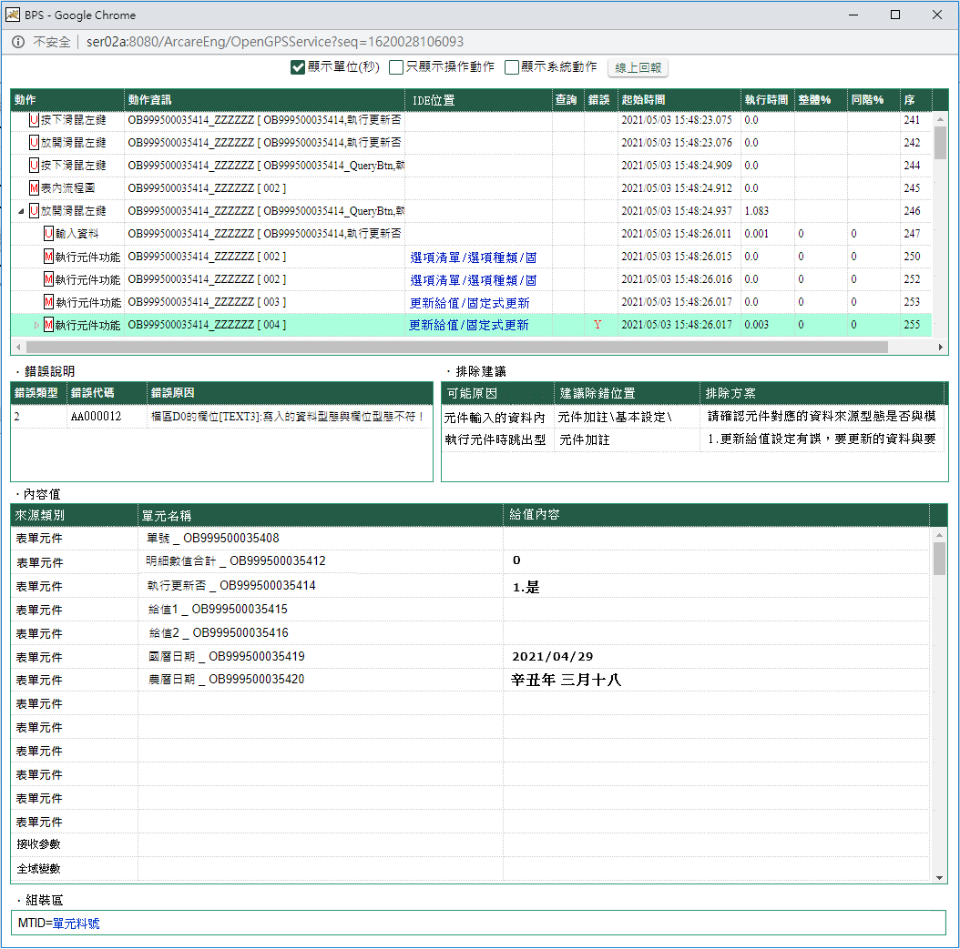
※ 新版BPS操作畫面
◆ 動作說明表格:
1.預設最大高度調整為 350px
2.增加欄位: IDE位置，
2-1.依 結構ID??碼 顯示對應的IDE位置
2-2.提供超連結，依結構ID、單元料號，開啟相對應的IDE位置
3.欄位.動作: 修改下列動作名稱
表內流程圖 改為 執行元件功能
功能鍵-內鍵 改為 執行按鍵功能
◆ 錯誤說明表格:
1.移除欄位: 顯示錯誤原因
2.寬度調整為總寬度的50%；並將表單內欄位寬度填滿
◆ 排除建議表格: (本版新增)
1.依錯誤說明表格中的錯誤類型+錯誤代碼+錯誤單元類型(向上追朔第一個單元類型)，
取得排除建議的資訊顯示
2.寬度調整為總寬度的50%；並將表單內欄位寬度填滿
3.所有欄位皆可雙擊開啟Dialog，可查看完整內容
◆ 內容值表格: (本版新增)
1.每次開啟BPS視窗時，取得當下表單的元件、
及有引用到的接收參數及全域變數的內容值
2.欄位.來源類別: 依單元名稱顯示對應的類別，
內容包含:表單元件、接收參數、全域變數
3.欄位.單元名稱: 顯示 “ 單元名稱_單元料號”
若單元類別=表單元件，則只顯示有內容值的元件類型
4.欄位.給值內容: 顯示當下單元的內容值
雙擊開啟Dialog，可查看完整內容
5.寬度等於總寬度；並將表單內欄位寬度填滿
◆ 組裝區: (原備註說明)
1.高度調整為只顯示一行的高度
2.雙擊開啟Dialog，可查看完整內容

Slide 2
※ 組裝區內容說明
◆ 畫面位置
◆ 本版增加規格如下
1.移除DKSMTID
2.增加顯示所有組裝可取得的干涉內容 (待整理可顯示的內容及顯示方式)
ex. 干涉[寫入值運算式]= 1/0

Slide 3
※ 2021-05-04 會議決定事項
待辦事項:
◆ 妍伶: 開關對應結構ID
◆ 阿德: 開關干涉內容、SA文件撰寫
◆ 佩玲: 結構ID編排原則(續)、結構ID對應IDE位置的多語內容
待確認 (For Tracy):
1.錯誤排除建議的內容是否有要修改 (檔案已給Tracy)
=>決議：會針對文字內容調整
2.錯的排除建議，原為錯誤類別+錯誤代碼，取得最大化的錯誤原因，若要依錯誤單元再區分可能會有誤判的狀況
具體範例說明，等妳回辦公室再詳細說明
=>決議：[向上追朔第一個單元類型作為識別錯誤的類型]
3.結構ID原對應IDE位置只有到加註行為，是否要小到加註介面的位置
ex1. 元件_更新給值_固定給值的給值項
ex2. 按鍵_郵件發送_連結項目
=>決議：[不需要]
4.內容值是否要依模版顯示
=>決議：[依原始資料內容呈現即可]

